Slide 1

NGỮ VĂN 10
Tiếng việt
THỰC HÀNH PHÉP TU TỪ
ẨN DỤ VÀ HOÁN DỤ

Slide 2

Khái niệm
Ẩn dụ là biện pháp lấy tên gọi của đối tượng này để biểu thị đối tượng kia trên cơ sở liên tưởng về những nét tương đồng giữa hai đối tượng.
Là biện pháp lấy tên gọi của đối tượng này gọi tên đối tượng kia dựa vào mối quan hệ lôgic khách quan giữa hai đối tượng.

Slide 3
Các bước tìm và phân tích phép ẩn dụ và hoán dụ
Tìm từ ngữ có chứa phép tu từ ẩn dụ và hoán dụ.
Xác định nội dung hàm ẩn.
Xác định giá trị biểu đạt.

Slide 4
Luyện tập
*Bài 1/SGK/135
Các hình ảnh ẩn dụ:
+ Thuyền → chỉ người con trai
+ Bến → chỉ người con gái
Câu ca dao khẳng định tình yêu thủy chung của cô gái với chàng trai.

Slide 5
Luyện tập
*Bài 1/SGK/135
Các hình ảnh ẩn dụ:
+ Cây đa, bến cũ → chỉ kỉ niệm đẹp, người con gái.
+ Con đò khác đưa → chỉ việc cô gái đã lấy người khác.
Câu ca dao nói về nỗi buồn của chàng trai khi người yêu đã đi lấy chồng.
Ẩn dụ giúp cho việc thể hiện tình cảm sâu sắc, tế nhị và biểu cảm.

Slide 6
Luyện tập
*Bài 2/SGK/135
(1) Lửa lựu → chỉ hoa lựu nở đỏ chói như lửa.
(2) Văn nghệ ngòn ngọt → văn chương lãng mạn, thoát li đời sống.
Sự phè phỡn thỏa thuê → sự hưởng lạc.
Cay đắng chất độc của bệnh tật → chỉ sự bi quan, yếm thế.
Tình cảm gầy gò → tình cảm cá nhân ích kỉ, nhỏ bé.
- (3) Giọt → âm thanh của tiếng chim.

Slide 7
Luyện tập
*Bài 2/SGK/135
(4) Thác → những khó khăn, gian khổ.
Thuyền → sự nghiệp Cách mạng
- (5) Phù du → chỉ kiếp sống nhỏ bé, quẩn quanh, vô nghĩa.
Phù sa → cuộc sống mới tươi đẹp, có ý nghĩa.

Slide 8
Luyện tập
*Bài 3/SGK/136
(1) Đầu xanh → chỉ tuổi trẻ.
Má hồng → chỉ người con gái trẻ đẹp.
=> Hoán dụ chỉ nàng Kiều – một cô gái lầu xanh trẻ đẹp.
(2) Áo nâu → chỉ người nông dân.
Áo xanh → chỉ người công nhân.
=> Hoán dụ chỉ mối quan hệ khắng khít của liên minh công - nông.

Slide 9
Bài 2/SGK/ 137
Thôn Đoài → hoán dụ, chỉ chàng trai
Thôn Đông → hoán dụ, chỉ cô gái
(Hoán dụ lấy vật chứa đựng chỉ vật bị chứa đựng).
Cau thôn Đoài, trầu không thôn nào → ẩn dụ, chỉ những người đang yêu.

Slide 10
Tìm và cho biết phép tu từ ẩn dụ (hoán dụ) trong các câu sau:
(1)Ngày ngày mặt trời đi qua bên lăng
Thấy một mặt trời trong lăng rất đỏ
(Viếng lăng Bác – Viễn Phương)
Mặt trời: Ẩn dụ chỉ Bác Hồ, vị chủ tịch vĩ đại của dân tộc.
(2) Áo chàm đưa buổi phân li
Cầm tay nhau biết nói gì hôm nay.
(Việt Bắc – Tố Hữu)
- Áo chàm: Hoán dụ chỉ người dân Việt Bắc

Slide 12
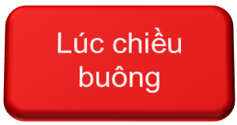
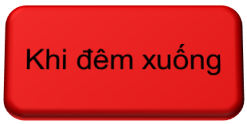
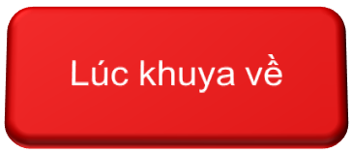



Tiết 36-37-38:
Hai đứa trẻ - Thạch Lam
Lúc chiều buông
Buồn man mác trước giờ khắc của ngày tàn
Buồn khắc khoải trong cảnh đợi chờ
Buồn thấm thía lắng sâu ..cảm giác mơ hồ không hiểu
SỰ VẬN ĐỘNG CỦA NHÂN VẬT LIÊN

